Slide 1
Discussion Speaker : Wei Meng Lin

Slide 2
Work List
網頁推播 Web Push Notification
Mozilla Firefox、Google Chrome、Opera、Microsoft Edge、Microsoft Internet Explorer、Apple Safari皆已完成
建立雲端資料庫儲存訂閱的裝置代號，並完成推播佇列
完成網頁後台的管理介面

Slide 3
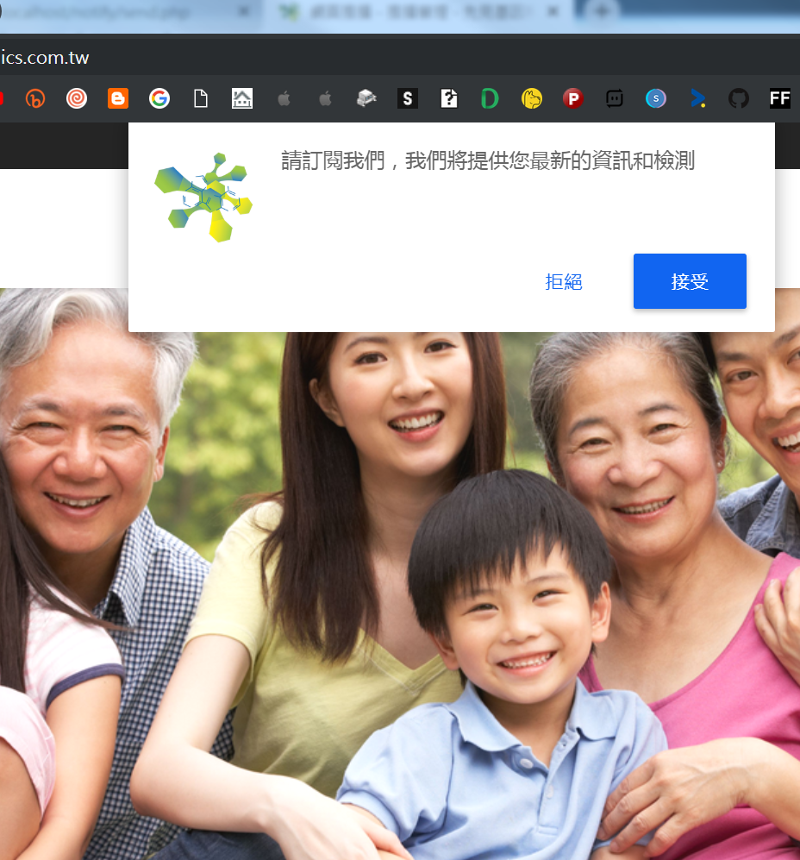
Work List
這個是第一次進入我們網站時的訂閱畫面，只要一接受訂閱，我們就可以得到使用者的裝置代號

Slide 4

Work List
這是推播後，使用者成功接收到的畫面，右下角會自動跳出訊息視窗，提醒使用者

Slide 5
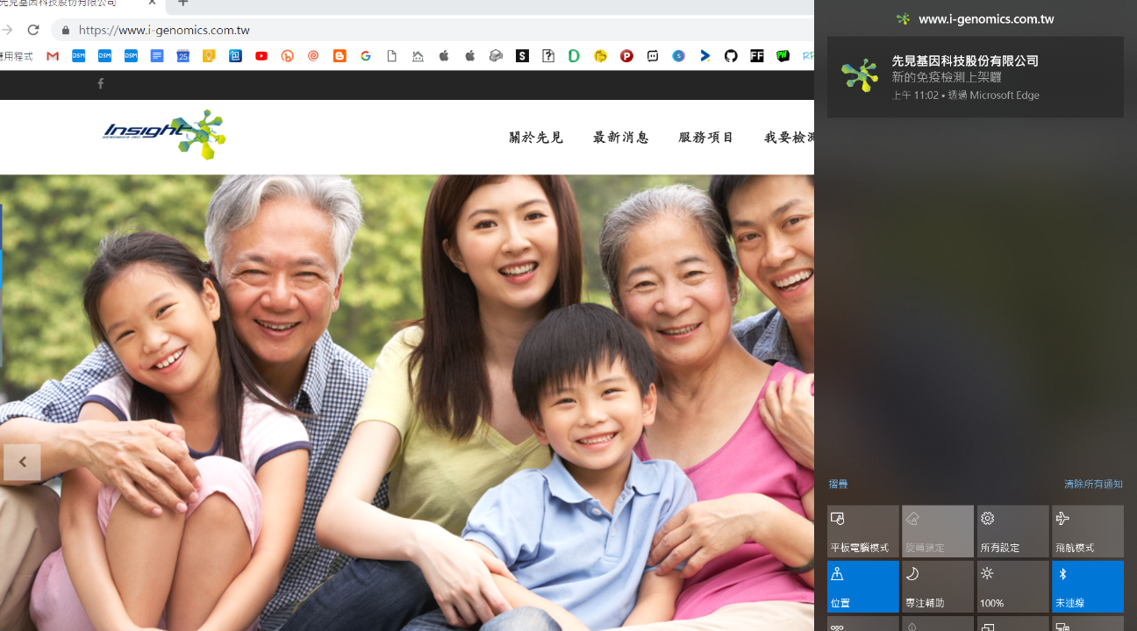
Work List
在Windows 10的系統中，訊息通知也會以側邊欄依時間的先後次序排列，讓使用者即使離開座位沒有看到跳出的訊息，也能不漏掉任何訊息

Slide 6
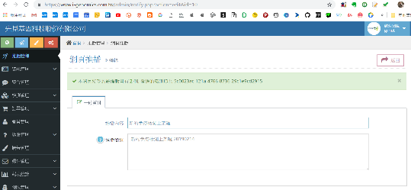
Work List
管理介面會在每一次的發送後，寫明發送到多少個平台裝置上

Slide 7
Future Work
手機APP的mockup討論，以便移除不必要功能，能上架到iOS為目的
Chrome Extension的封包
Google Cloud上內部系統的更新和修正

Slide 8
Thank you for this opportunity

